Slide 1
Дистанционное обучение в учреждении образования: ресурсы, возможности, способы организации
Мышковская А.П.
учитель физики, ГУО «Гимназия имени Я.Купалы»

Slide 2
Средство связи «учитель — учащийся»

Slide 3
Средство общения и обмена информацией

Slide 4
Сервис обмена информацией

Slide 5
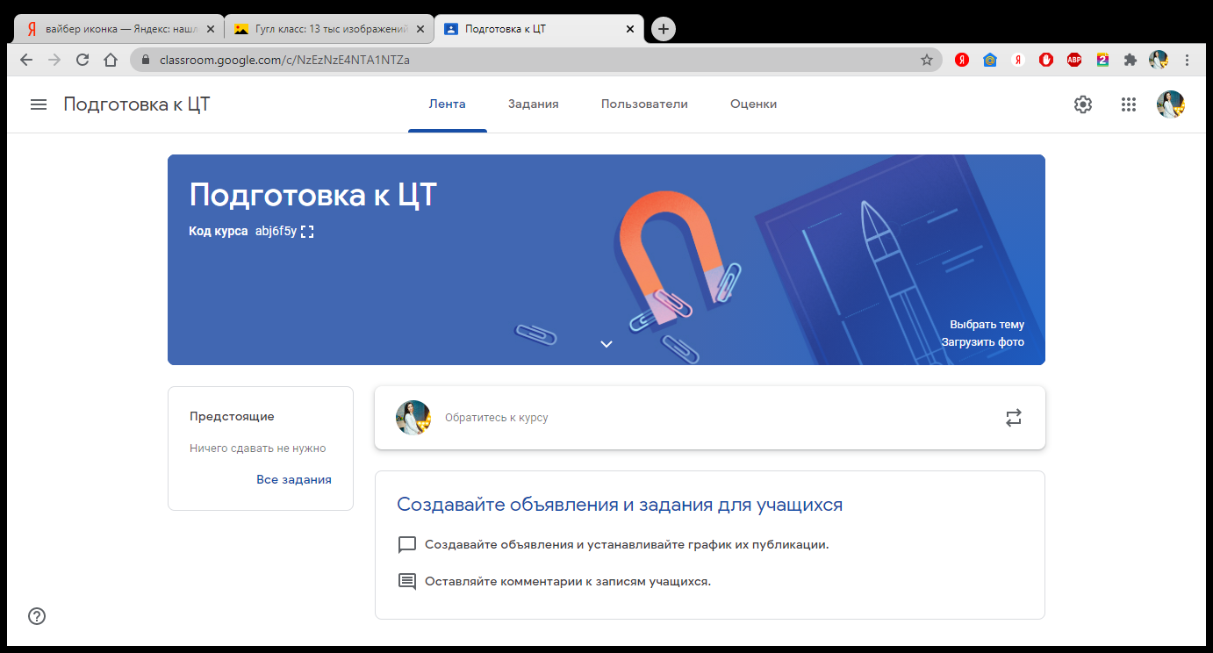

Slide 6
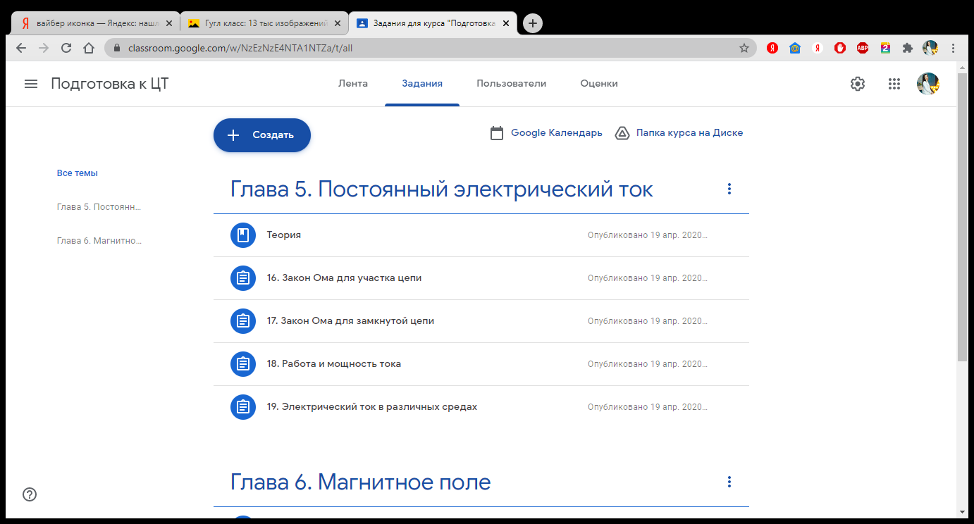

Slide 7
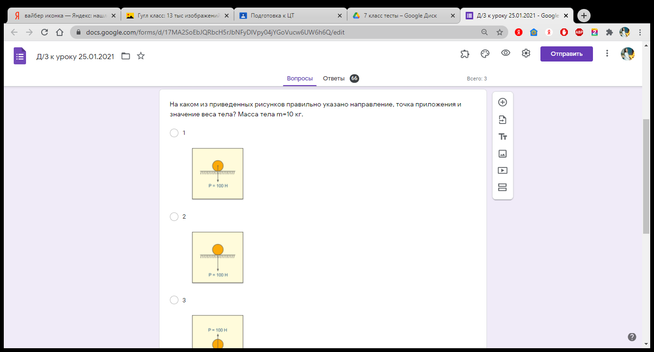

Slide 8
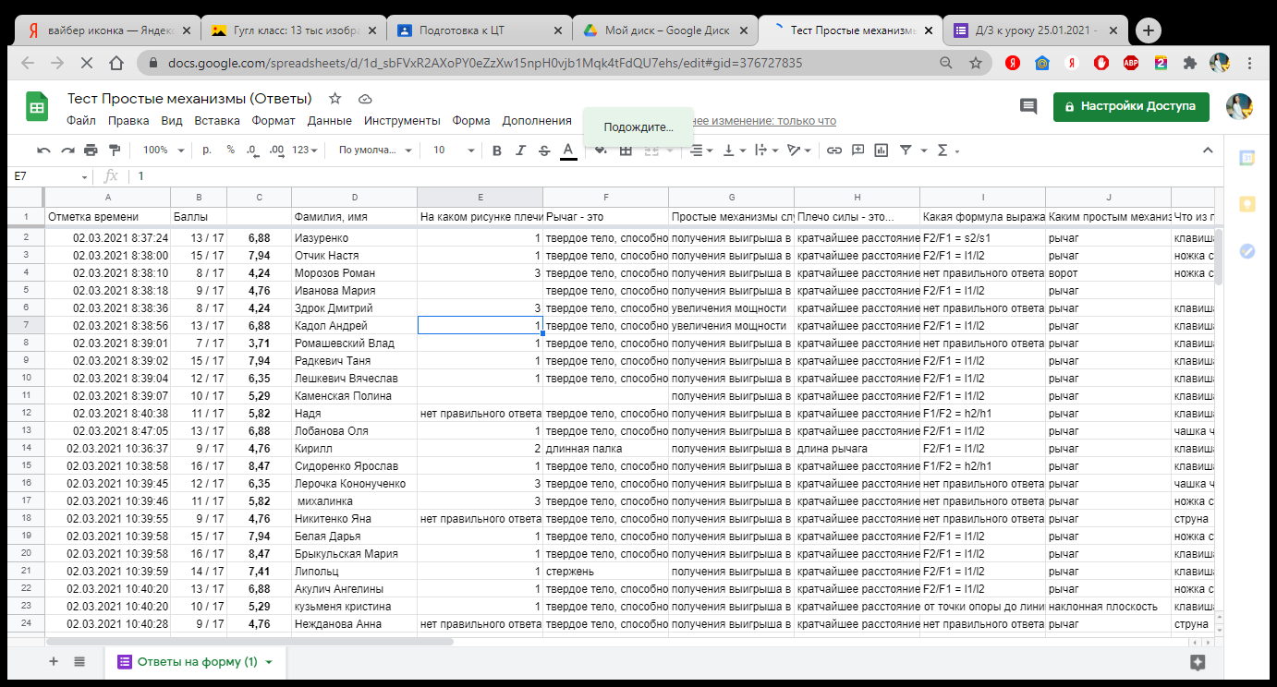

Slide 9
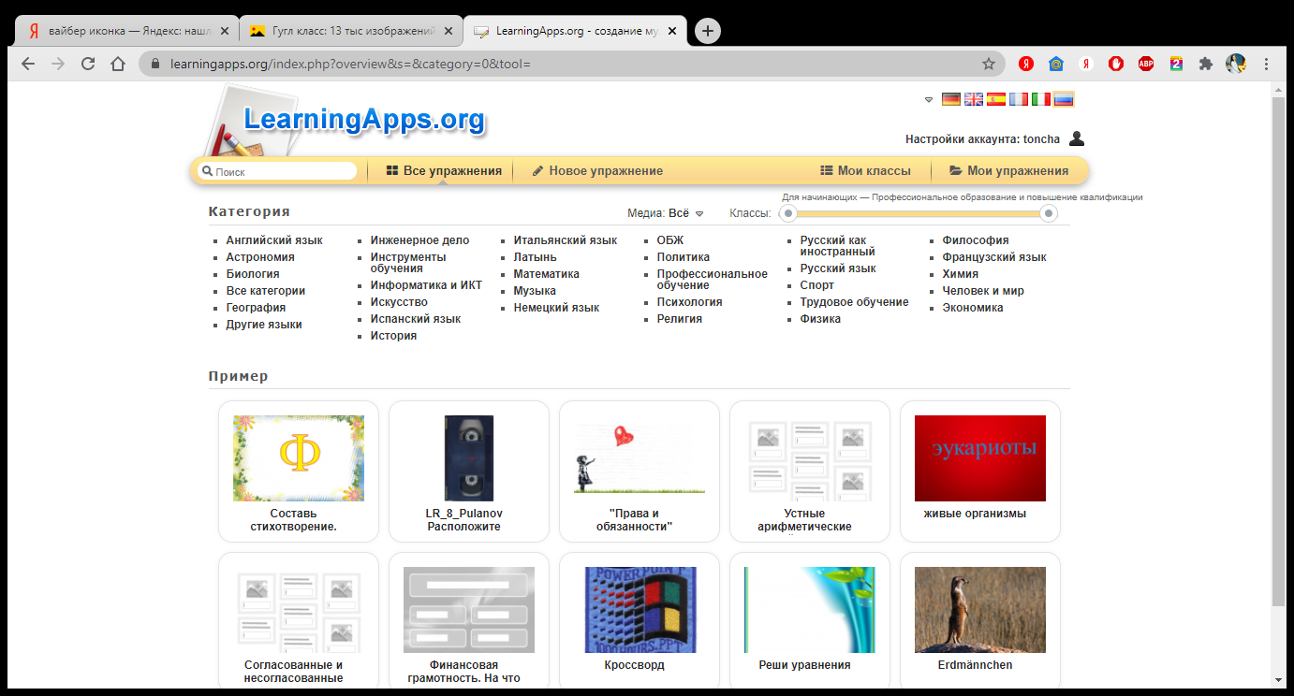

Slide 10
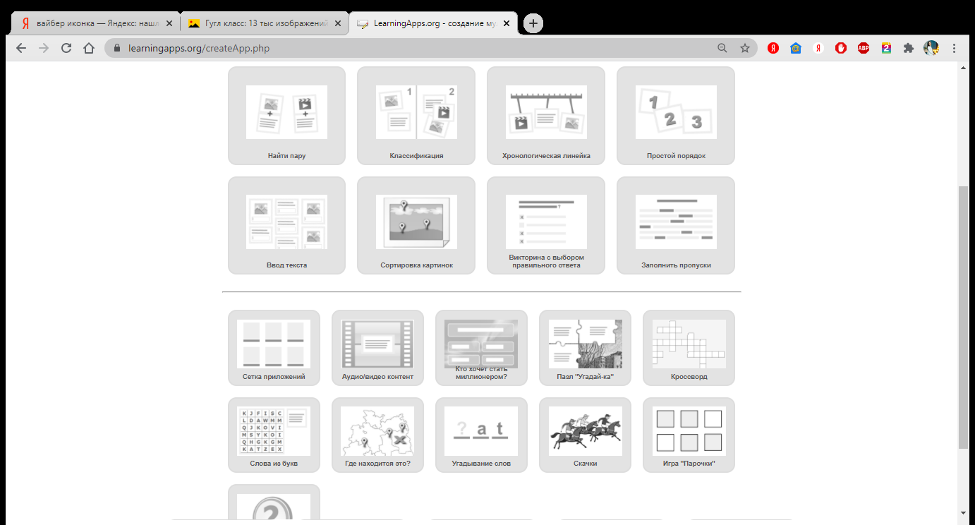

Slide 13
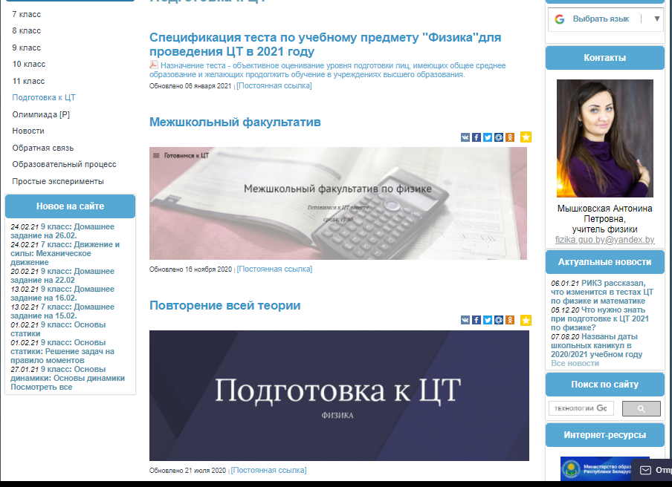

Slide 14
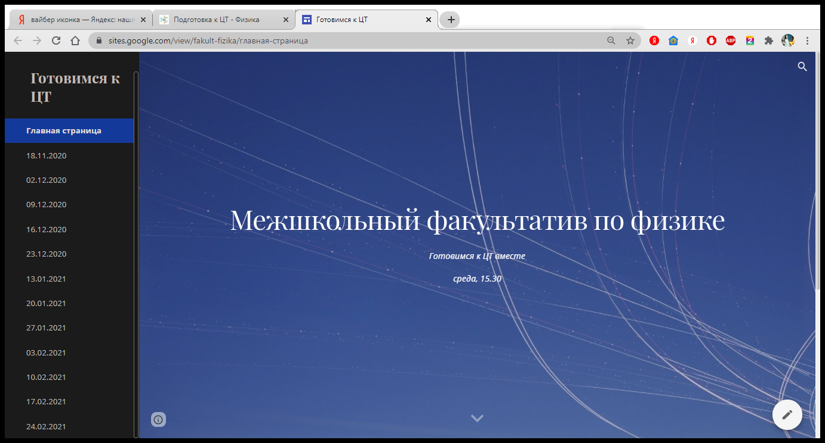

Slide 15
